Slide 1
AJAX의 이용 Asynchronous Javascript And XML

Slide 2
AJAX 의 용도?
Asynchronous Javascript And Xml
JSON을 통한 대규모의 데이터의 빠른 전송과
이를 화면의 변화가 없이 읽어오므로
다양한 서비스에서 여러가지 방식으로 사용된다
또한 Javascript라는 언어의 특성 상
다양한 기기에서 동일한 동작으로
사용될 수 있어 편리하다.
form의 유효성 체크는 물론
동적인 화면의 구현에 매우 편리하다.

Slide 3
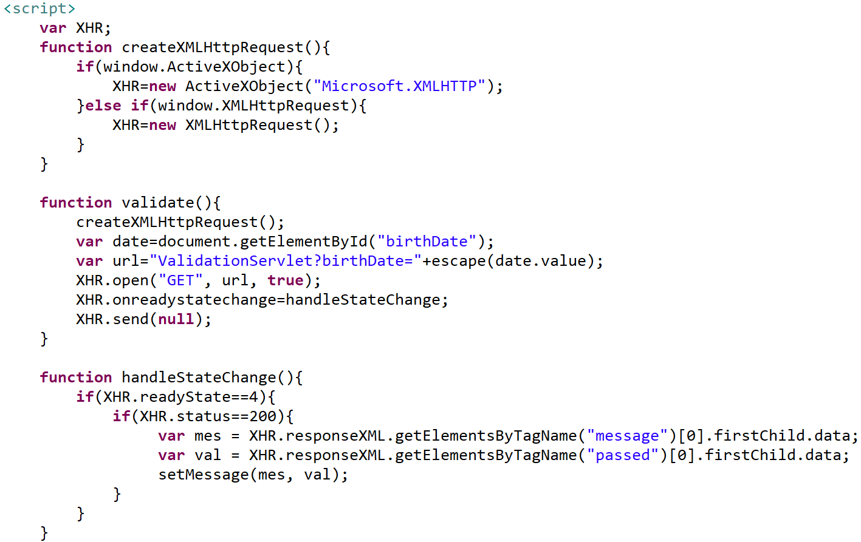
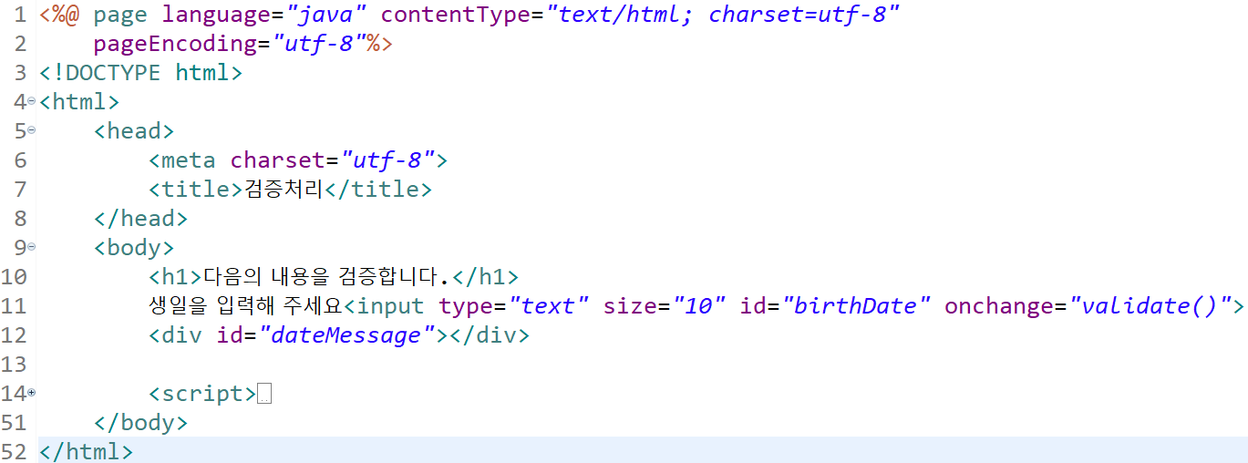
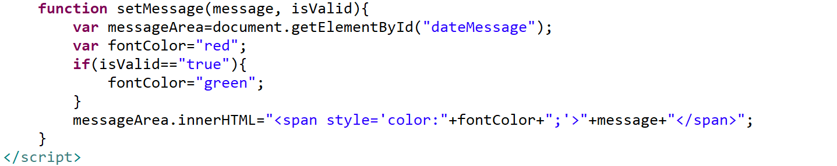
유효성 검증 예시
화면을 구성한 뒤 서블릿을 제작

Slide 4
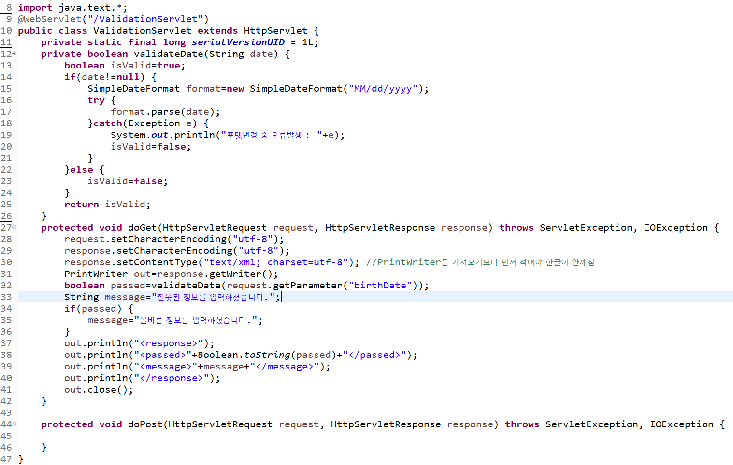
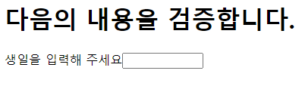
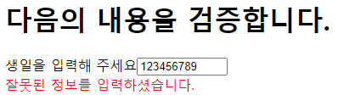
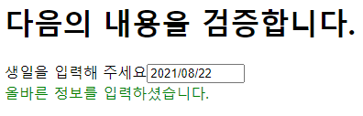
유효성 검증 서블릿
onkeydown으로 더 편하게 구현가능

Slide 5
HTTP Header?
HyperTextTransportProtocol Header
General Header(일반헤더)
Request/Response Header(요청/응답 헤더)
Entity Header(엔티티 헤더)
세 종류로 구성되어 있다.
헤더 정보는 body를 포함한 일련의 데이터를
포괄하여 전송하는 역할을 한다.

Slide 6
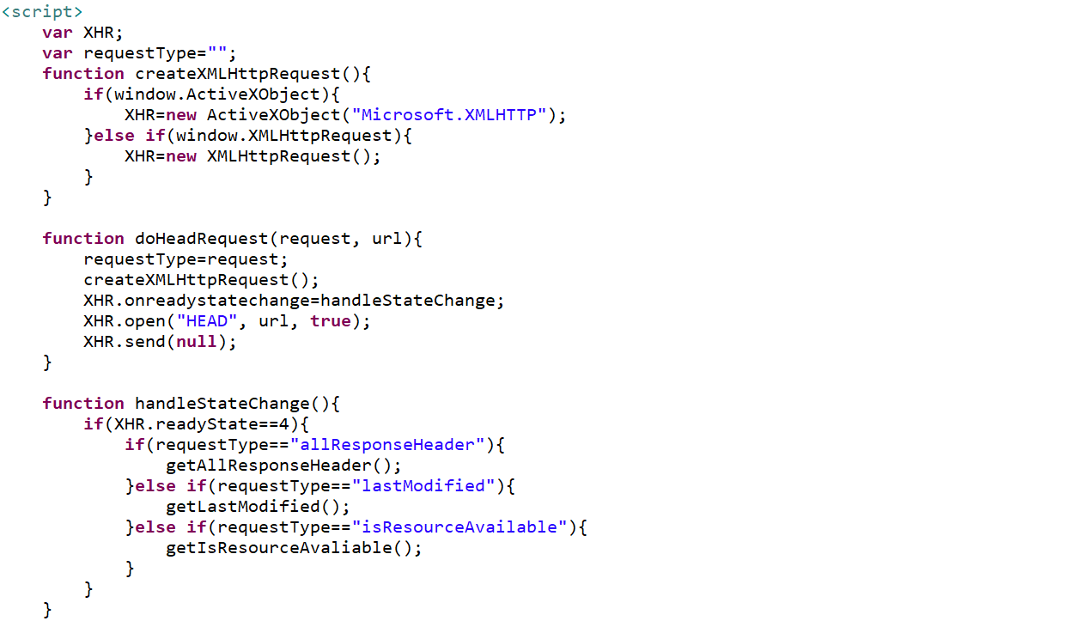
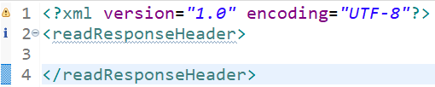
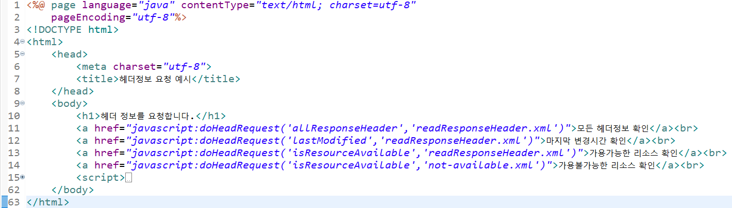
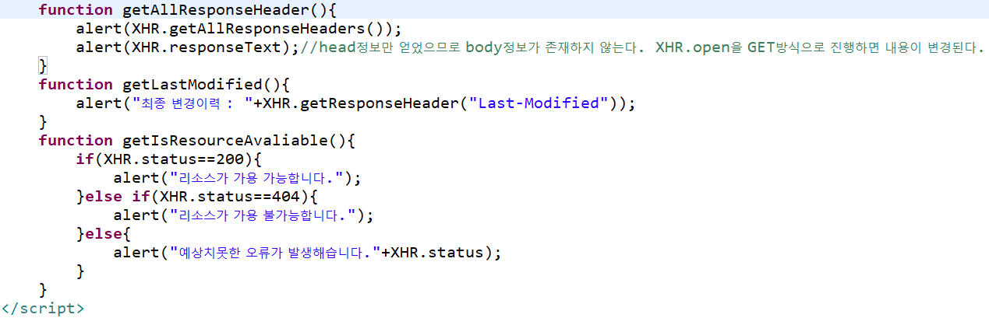
HTTP Header 정보 확인
오타에 특히 주의하도록 한다.

Slide 7
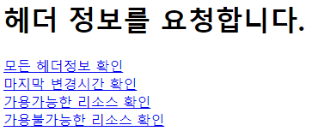
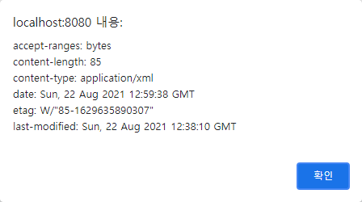
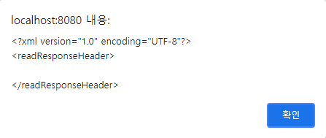
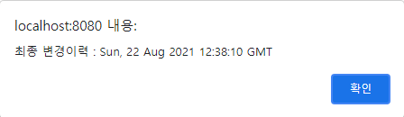
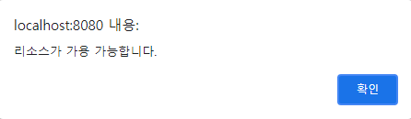

HEAD와 GET의 차이
GET방식을 사용하면 responseText가 존재

Slide 8
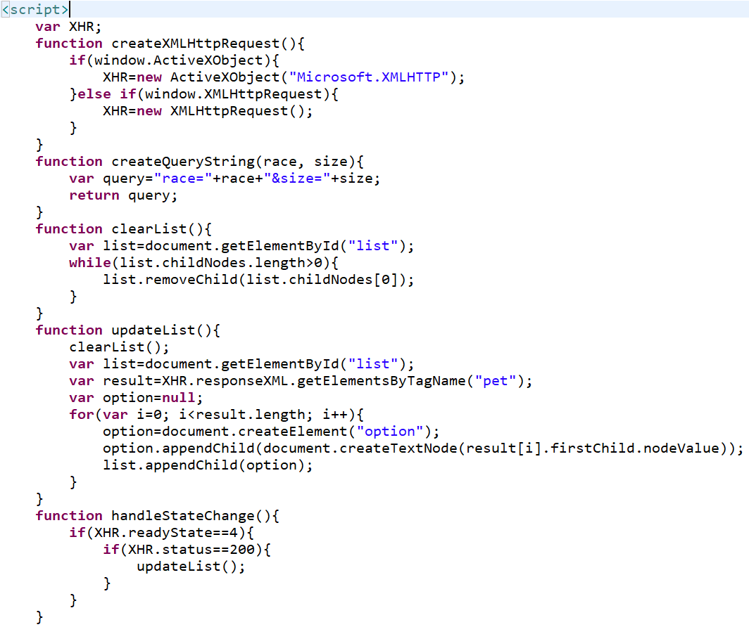
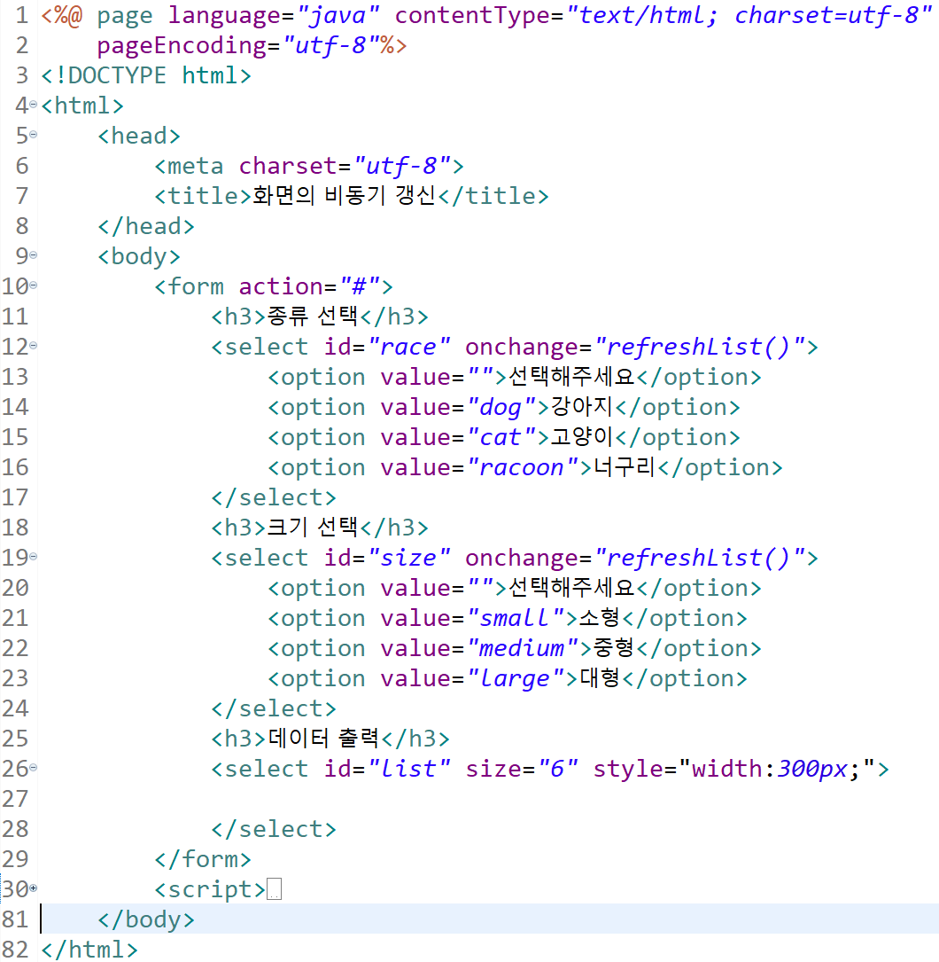
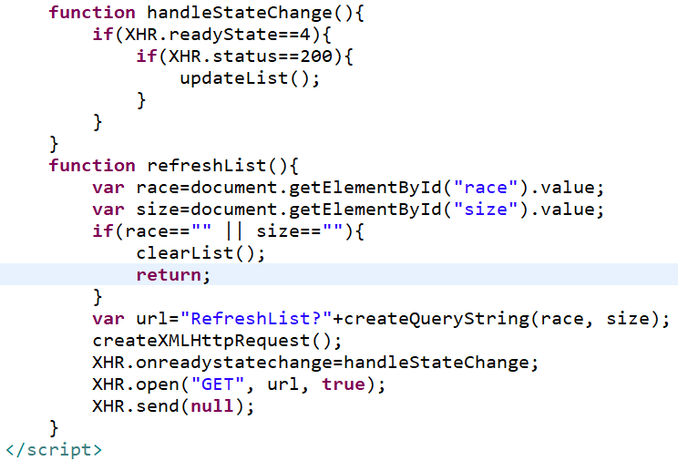
화면의 동적 구현
서블릿에서 통신을 통해 데이터를 갱신받을 수 있다.

Slide 9
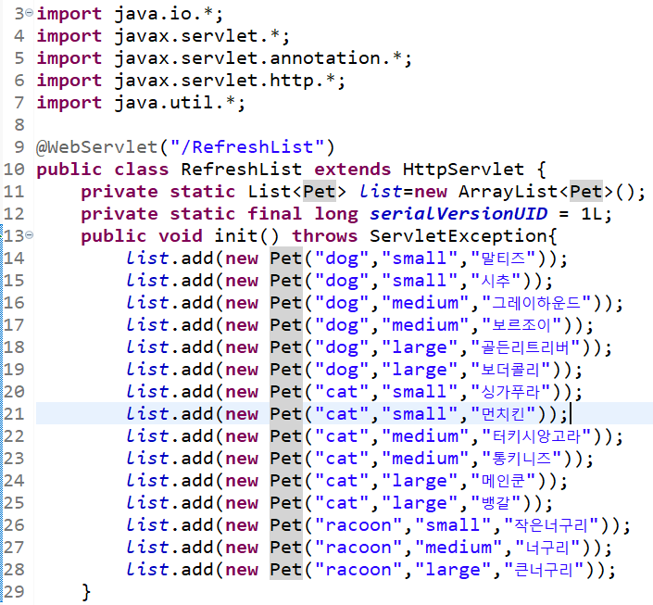
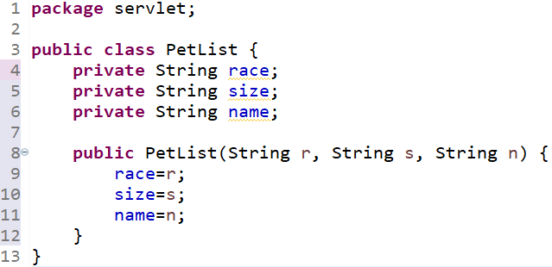
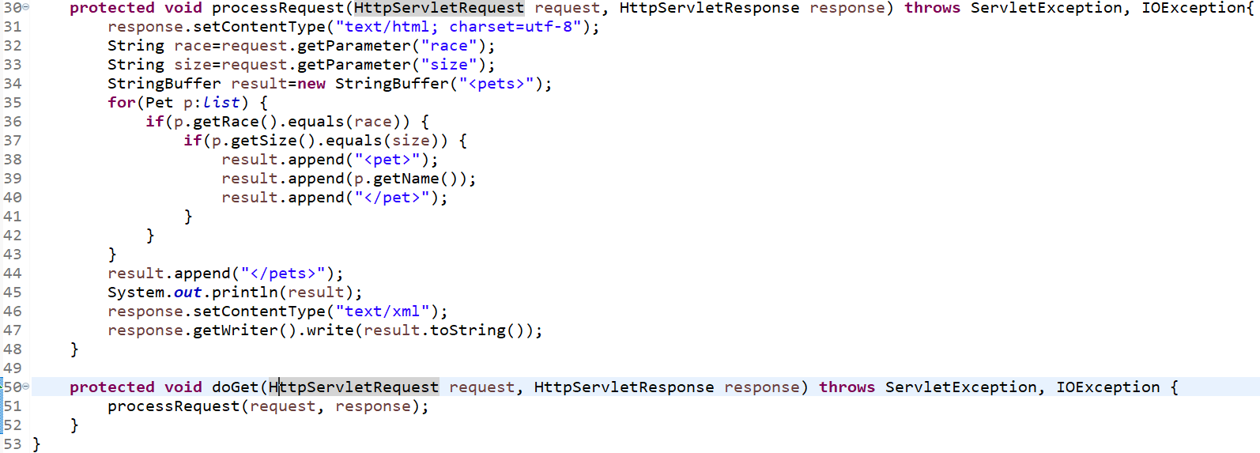
서블릿 제작
패러미터에 따라 다른 결과를 전송

Slide 10
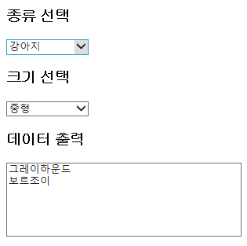
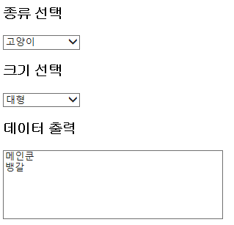
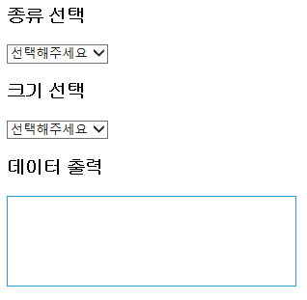
결과 확인
화면이 변경되는 데이터를 받아오고 있음

Slide 11
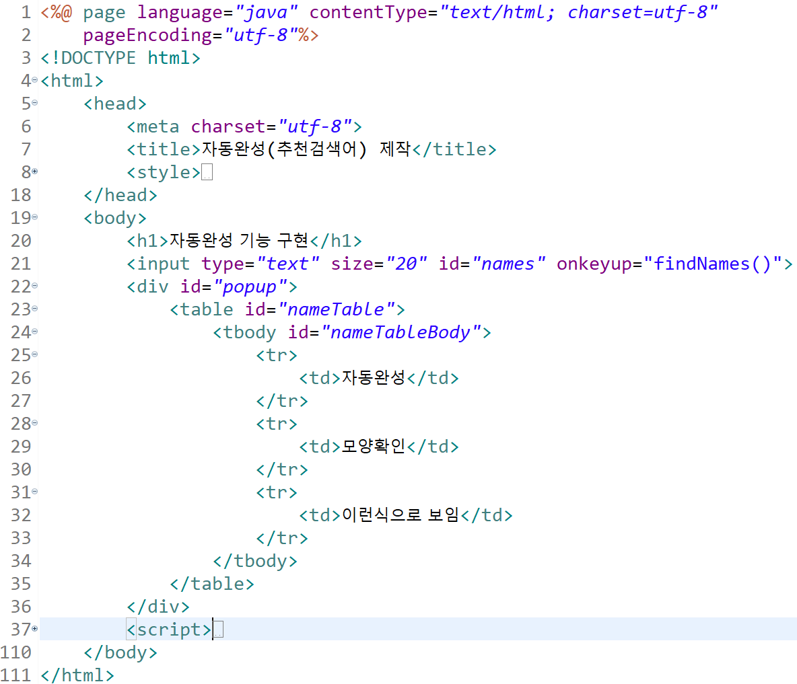
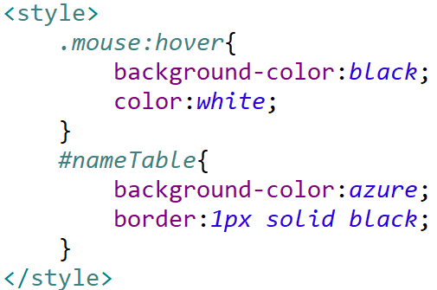
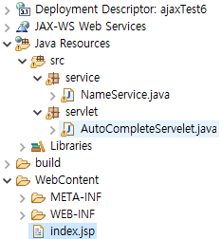
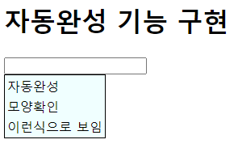
검색어 자동완성
검색어의 추천 또는 이전의 검색내역을 알릴 수 있음

Slide 12
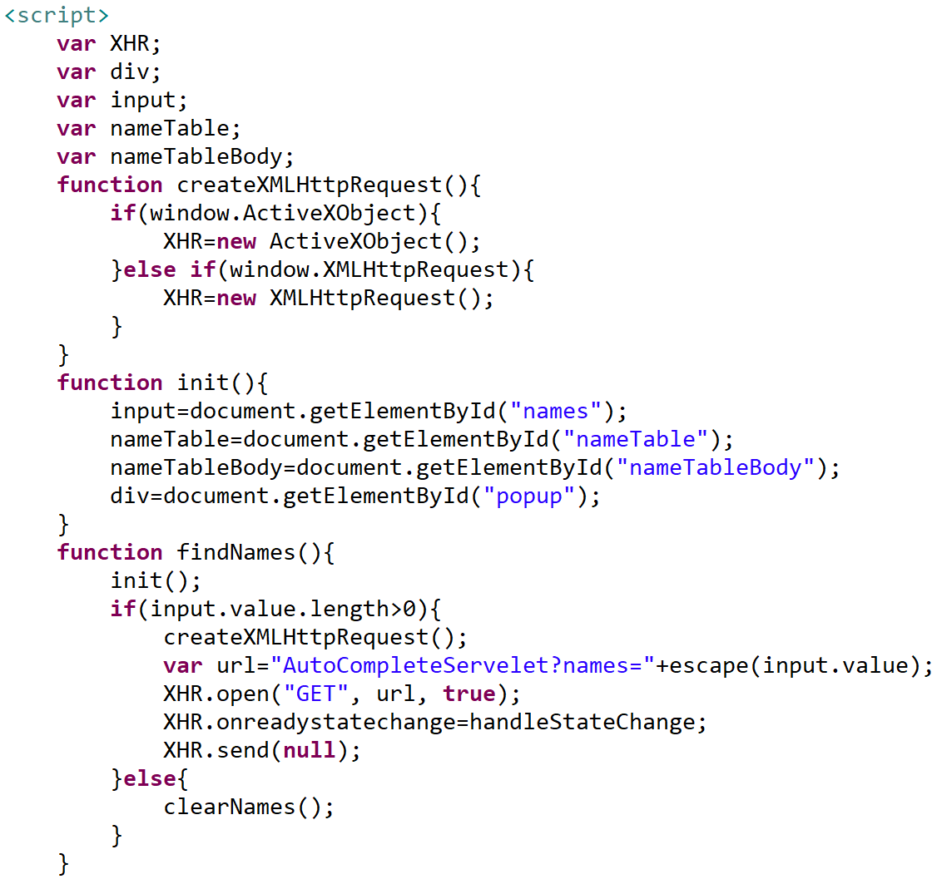
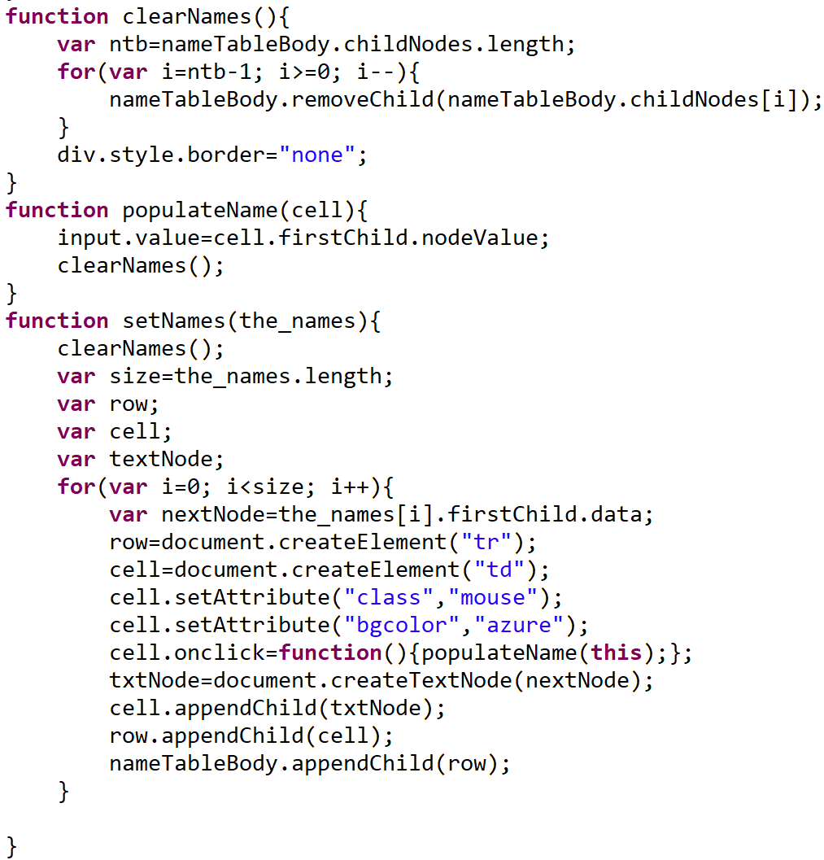
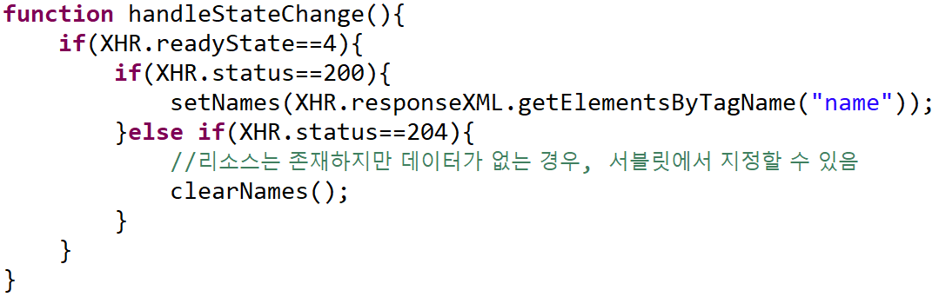
스크립트 작성
기존과 같은 Get방식의 전송을 진행하고 있음

Slide 13
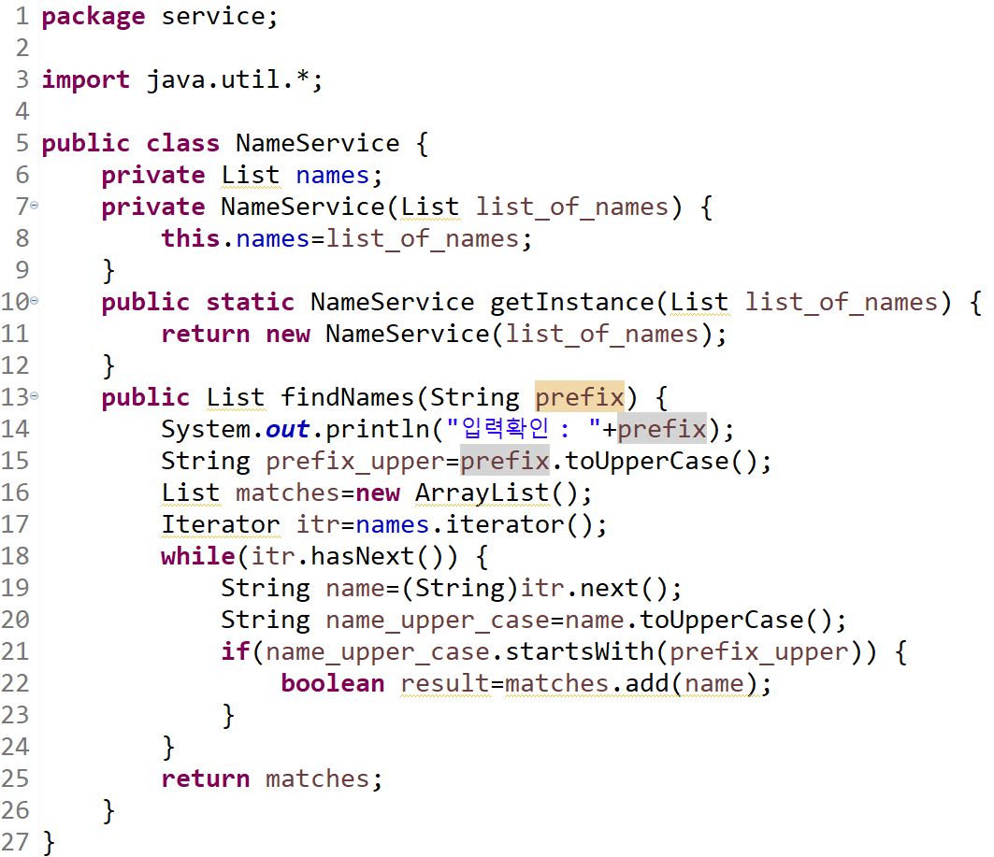
서비스 작성
서블릿의 서비스를 진행해줄 class를 작성

Slide 14
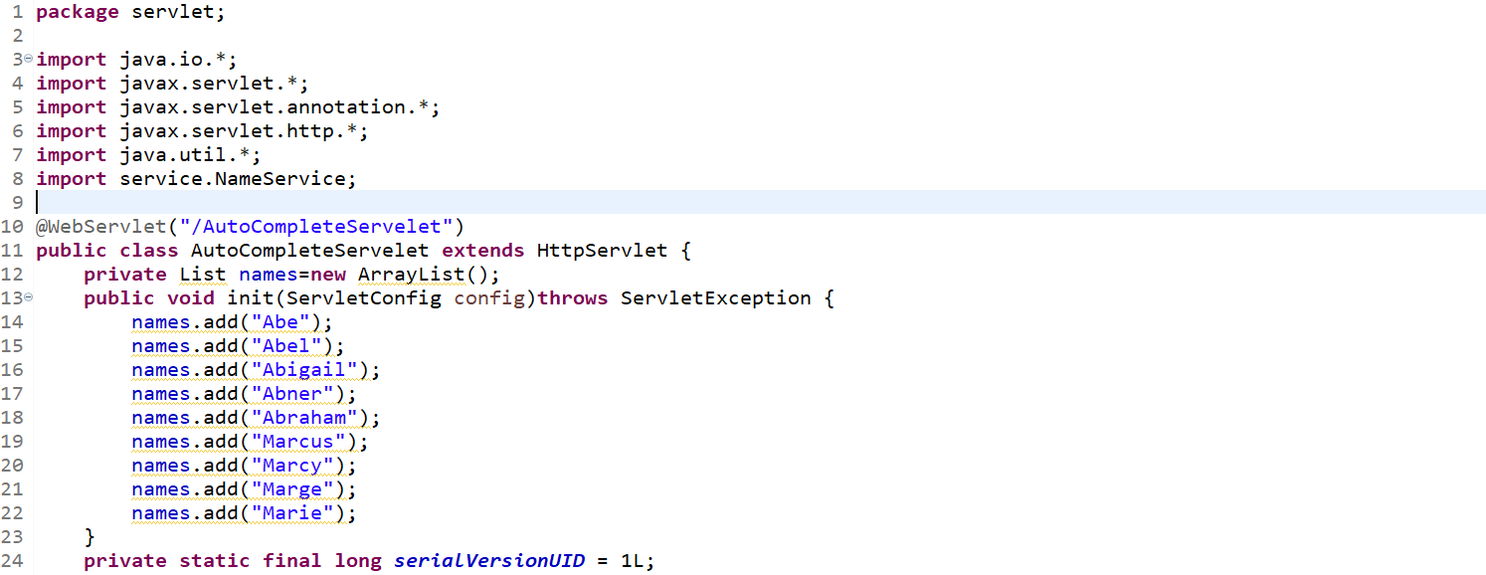
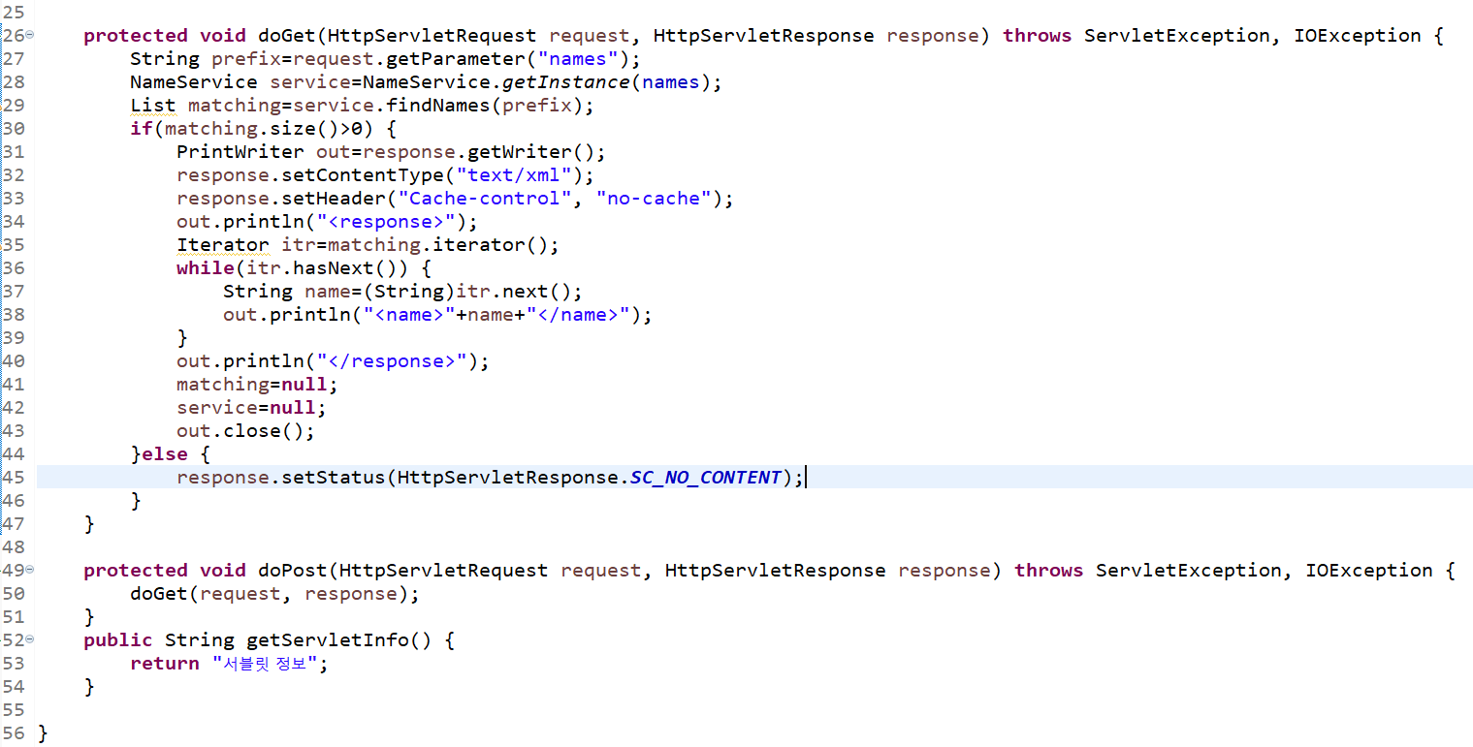
서블릿 작성

Slide 15
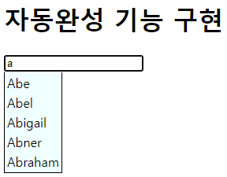
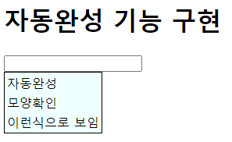

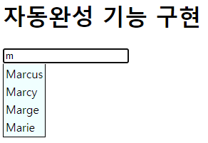
자동완성 확인
한글은 초/중/종성을 나누어 검색해야 한다.

